Slide 1
Modul 6: Kognitive und metakognitive Schreibstrategien unterrichten Block 1: Grundlagen des Schreibens

Slide 2
Vorstellung und Kennenlernen

Slide 3
Das BaCuLit Kerncurriculum: 9 Module in 23 (optionalen) Dreistunden-Lehreinheiten
(9) Diagnostik & Schulentwicklung
(1) Einführung
(2) Grundlagen Unterrichtsplanung
(4) Fachtexte
(5) Lesestrategien
(7) Mehrsprachige Lernende
(6) Schreibstrategien
(8) Lesemotivation &
Eigenständiges Lesen
(3) Fachvokabular
Förderung des Selbstkonzeptes von Lehrkräften als Vermittler fachbezogener Schriftsprach-Kompetenzen

Slide 4
Förderbedürftigkeit des Schreibens
Schreibprodukte der Lernenden stellen in den meisten Fächern die zentrale Beurteilungsgrundlage dar.
Schreibförderung hat in der Vergangenheit in der universitären Lehrerausbildung kaum eine Rolle gespielt (Baumann & Becker-Mrotzek 2014).
Notes:
Schreibprodukte der Lernenden stellen in Tests, Klassenarbeiten und Prüfungen in der Regel die wichtigste Beurteilungsgrundlage dar. Gerade bei Lernenden höherer Klassenstufen bilden zudem eigene Notizen und Zusammenfassungen teilweise Lerngrundlagen für Leistungsüberprüfungen.
Die Schreibkompetenzen der Lernenden haben somit einen signifikanten Einfluss auf die erfolgreiche Teilnahme am schulischen, beruflichen und letztendlich auch am privaten Leben. Mehr noch als bei der Leseförderung wird die Förderung der Schreibkompetenzen dabei von vielen Fachlehrkräften als alleinige Aufgabe der Muttersprach-Lehrkraft verstanden.
In der universitären Lehrerausbildung hat die Sprachförderung und damit die Förderung von Lesen und Schreiben bisher nur eine sehr geringe Rolle gespielt, zu diesem Ergebnis kommt die Studie des Mercator-Instituts „Sprachförderung und Deutsch als Zweitsprache an deutschen Schulen: Was leistet die Lehrerbildung?“ (Baumann & Becker-Mrotzek 2014, 7).

Slide 5
Blöcke im Modul Schreiben
Grundlagen
- Zusammenhang zwischen Lese- und Schreibaktivitäten
- Phasen des Schreibprozesses
- Schreibprozessmodell von Hayes
Schreibstrategien
- Lernzuwachs durch kompetentes Schreiben
- Schreiben: Analog oder Digital?
- Schreibstrategien nach Phasen
- Definition Szenario
- Beispiel eines Szenarios
- Aufbau Szenario
- Entwicklung Szenariokonzept
Szenario-basiertes Schreiben
In Anlehnung an: Sturm, Schneider und Philipp: Schreibförderung an QUIMS-Schulen 2013 S. 50
Notes:
In diesem Block geht es um die Grundlagen. Im Block zwei geht es um Schreibstrategien und im Block drei um die Anwendung des Schreibens.
Ein weiteres Feld der Schreibförderung sind die basalen Schreibfähigkeiten (Handschrift, Schreibflüssigkeit, Rechtschreibung). Bei jüngeren oder sehr leistungsschwachen Lernenden kommt diesem Bereich eine hohe Bedeutung zu. Das Vorhandensein basaler Schreibfähigkeiten ist oftmals Voraussetzung für hierarchiehöhere Tätigkeiten, wie z.B. die Anwendung von kognitiven oder metakognitiven Strategien.

Slide 6
Arbeitsauftrag
Bitte füllen Sie den Schreibtypentest aus.
In welchem der dargestellten Schreibtypen finden Sie sich am besten wieder?
Bild: Pixabay
Notes:
Bevor wir uns weiter mit den theoretischen Grundlagen des Schreibens beschäftigen, möchten wir Sie bitten, Ihr eigenes Schreiben zu reflektieren. Hierzu nutzen wir z.B. den Schreibtypentest der TU Darmstadt.
Hinweis: oft ordnen sich Teilnehmer mehreren Schreibtypen des Tests zu. Die Besprechung des Tests im Plenum führt zur Diskussion und Reflexion des eigenen Schreibens und des Schreibens der Lernenden. Somit erfolgt eine Sensibilisierung, welche für den weiteren Verlauf des Blocks hilfreich ist.

Slide 7
Zusammenhang zwischen Lese- und Schreibaktivitäten
Lese- und Schreibaktivitäten sind besonders effektiv, wenn sie darauf ausgereichtet sind, gemeinsame Ziele zu erreichen.
Lese- und Schreibaktivitäten bedingen und fördern sich gegenseitig oftmals zu erzeugen somit Transfereffekte.
Notes:
Lese- und Schreibaktivitäten im Unterricht sind besonders effektiv, wenn sie darauf ausgereichtet sind, gemeinsame Ziele zu erreichen und dem Erwerb von Wissen, Fähigkeiten und Strategien fördern.
Lese- und Schreibaktivitäten bedingen und fördern sich gegenseitig oftmals zu erzeugen somit Transfereffekte. „Lesen um zu schreiben“ unterstützt z.B. Entwicklung von Inhalt, Wortschatz, Textstruktur und Textsortenwissen. „Schreiben, um zu lesen“ fördert das Textverständnis. Im Unterricht bedeutet dies häufig Infotext lesen – schreiben für einen anderen Leser.
Mit dem Schreiben, um zu lesen wollen wir uns jetzt näher beschäftigen. Writing to read.

Slide 8
Arbeitsauftrag
Lesen Sie bitte das Arbeitsblatt BaCuLit M6_1 AB1: Writing to Read
Bearbeiten Sie das Arbeitsblatt zuerst alleine und tauschen sich dann mit einem anderen Kursteilnehmer aus.
Notes:
In ihrem Artikel „Writing to Read - Evidence for How Writing Can Improve Reading“ stellen Steve Graham und Michael Hebert dar, wie das Schreiben das Lesen verbessern kann. Im folgenden Arbeitsblatt finden Sie einen übersetzten (und erweiterten) Auszug aus dem Artikel.

Slide 9
Modellierung von Schreibkompetenz
 | Differenziell-psychologische Modellierung | Kognitions-psychologische Modellierung | Pädagogisch-psychologische Modellierung
Schreibkom- petenz als… | Produkt | Prozess | Trainierbare Fähigkeiten
Erkenntnis- interesse und Vorgehen | - Testen von Fähigkeiten in der Domäne Schreiben - Vergleich von Personen bzw. Individualdiagnostik hinsichtlich der Schreibleistungen | - Beschreibung, Erfassung und Modellierung von Teilprozessen und deren Dynamik beim Schreiben - Integrierte Betrachtung aller (meta)kognitiven Schreibprozesse | - Gezielte Förderung von Schreibprozessen (unter Berücksichtigung der Schreibmotivation - Überprüfung der Effektivität von Interventionen in quasi- experimentellen Studien
Drei Modellierungen von Schreibkompetenz (Philipp 2015)
Notes:
Schreibkompetenz – Schreibprozess (S. 17-19.)
Drei Modellierungen von Schreibkompetenz (Müller & Richter 2014) innerhalb der Psychologie. Sie wurden ursprünglich für das Lesen entwickelt, lassen sich aber auch auf das Schreiben übertagen.
Die differenziell-psychologischer Sicht will die Schreibleistung als Produkt angemessen erfassen und so Leistungsdifferenzen mittels Diagnose bestimmen.
Die Kognitionspsychologie fokussiert auf die zugrundeliegenden Prozesse und ihre wechselseitigen Verflechtungen. Kompetent ist, wer den Schreibprozess beherrscht.
Die Pädagogische Psychologie widmet sich der Gestaltung motivierender, unterrichtlicher Prozesse, welche dazu führen, dass Schüler besser schreiben.

Slide 10
Phasen des Schreibprozesses
Planen
Formulieren
Überarbeiten
Notes:
Parallelen zur Leseförderung (Vor-, während- und nach dem Lesen), nicht-linearer Prozess, welcher auf Text-, Satz- und Wortebene stattfinden kann.
Planung: -erste Entscheidungen über das Textprodukt treffen (Ideen sammeln, Adressat, Textsorte, Struktur, Schreibziel => Schreibpläne)
Formulieren (Verschriftlichen): - Ausformulierung der Gedanken aus der Planungsphase, Fachwortschatz, Wörter kombinieren, Sätze korrekt formulieren.
Überarbeiten (Revidieren): - Distanzierung vom eigenen Schreibprodukt um es zu prüfen.
In einer Studie (Spear-Swerling & Zibulsky, 2014) aus den USA wurden Unterrichtsentwürfe (Vorschule bis zur Jahrgangsstufe 5) auf Schreibaktivitäten untersucht. Laut den Unterrichtsentwürfen waren die Lernenden durchschnittlich ca. 18% der Unterrichtszeit mit Schreiben beschäftigt. Allerdings kamen in den Unterrichtsentwürfen die Phasen Planen und Überarbeiten kaum vor. Dies lässt ein geringes Bewusstsein für die Notwendigkeit von Vermittlung aktiver und direkter Schreibprozesse vermuten. Ein solcher Unterricht nutzt das Potential des Schreibens für das Lernen nur unzureichend aus.
Nächste Folie: Austeilen und bearbeiten des Arbeitsblatt M6_Schreiben_Block 1: Phasen des Schreibprozesses.

Slide 11
Arbeitsauftrag
Suchen Sie sich einen anderen Kursteilnehmer als Partner, mit dem Sie sich über die folgende Frage austauschen:
Wie kann ich die Phasen Planen, Formulieren und Überarbeiten in meinem Unterricht deutlich zeigen und fördern?
Stellen Sie Ihre Ergebnisse im Plenum vor!
Notes:
Austeilen und bearbeiten des Arbeitsblatt M6_Schreiben_Block 1: Phasen des Schreibprozesses. Vertiefen der vorherigen Folie.

Slide 12
Modellierung von Schreibprozessen (Philipp 2015)
Grundaussagen innerhalb einer kognitionspsychologisch Modellierung von Schreibprozessen (Flower & Hayes 1981):
Schreibprozess ist ein Set aus zu koordinierenden unterscheidbaren Denkprozessen
Prozesse haben hierarchische und dynamische Struktur
Schreiben ist ein zielgerichteter Denkprozess, der vom wachsenden Netzwerk der Ziele eines Schreibers gesteuert wird
Schreiber haben übergeordnete Hauptziele und unterstützende Teilziele
Damit ist Schreiben ein zielgerichteter kognitiver Prozess, der sich wiederum in einzelne Teilprozesse mit komplexer Struktur untereinander trennen lässt.
Notes:
Bsp: Dynamische Struktur: Planen- Verschriftlichen-Revidieren, kann auf Wort-, Satz- und Textebene stattfinden, es ist nicht zwangsläufig ein linearer Prozess.
Schreibprozess ist ein Set aus unterscheidbaren Denkprozessen, welche ein Schreiber beim Schreiben koordiniert.
Prozesse haben einerseits eine hierarchische und anderseits eine sehr dynamische Struktur, in der prinzipiell jeder Denkprozess innerhalb eines anderen stattfinden kann.
Der Akt des Schreibens ist ein zielgerichteter Denkprozess, der vom wachsenden Netzwerk der Ziele eines Schreibers gesteuert wird.
Schreiber haben übergeordnete Hauptziele und unterstützende Teilziele. Die Teilziele verkörpern den vom Schreiber entwickelten Sinn seiner Schreibabsicht.
Gelegentlich kommt es zur Veränderung der Hauptziele, die auf den Erfahrungen des Schreibers im konkreten Schreibprozess basieren.
Damit ist Schreiben ein zielgerichteter kognitiver Prozess, der sich wiederum in einzelne Teilprozesse mit komplexer Struktur untereinander trennen lässt. Gleichzeitig ist Schreiben aber auch prinzipiell offen hinsichtlich des Ergebnisse und der zugrundeliegenden Ziele. Es ist also eine Balance zwischen Struktur und Flexibilität, die kompetentes Schreiben ausmacht.

Slide 13
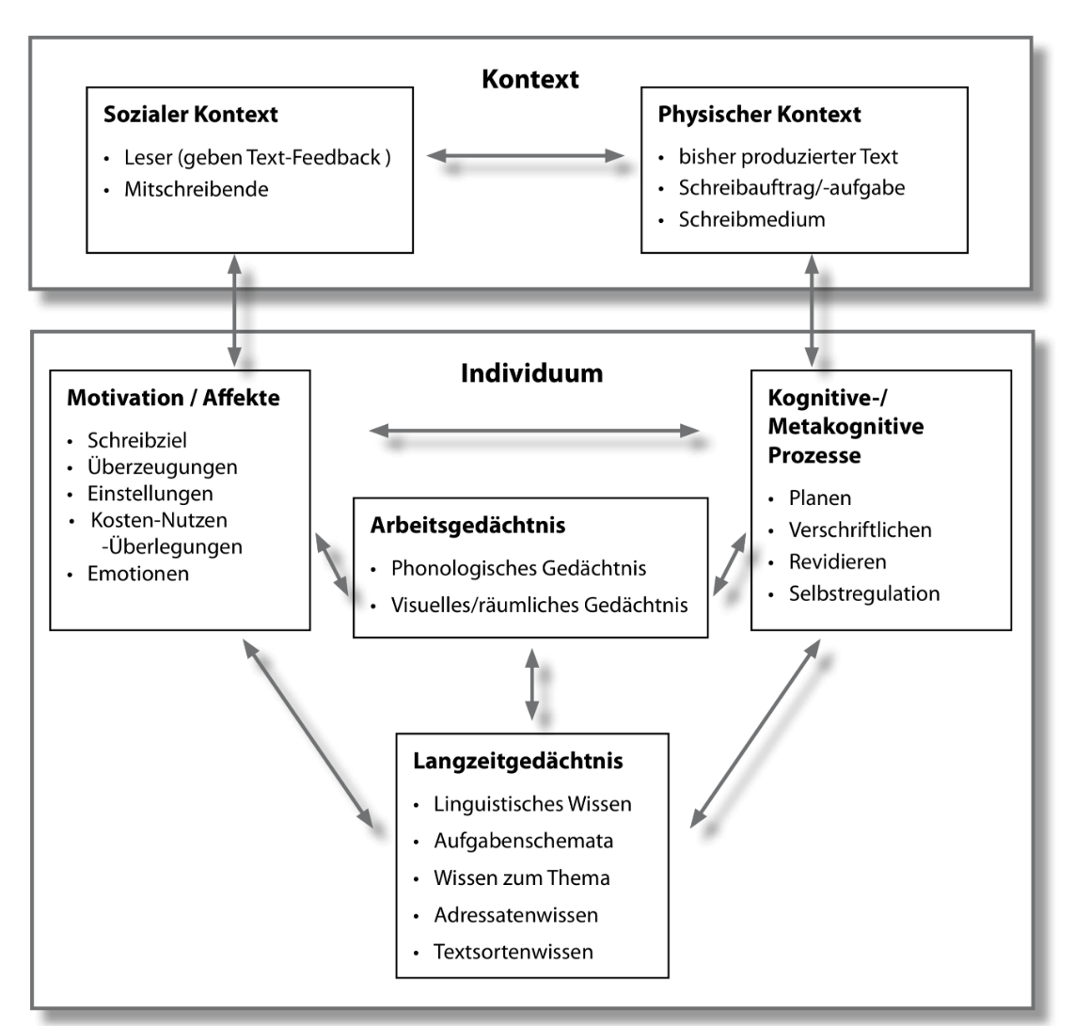
Modell der Schreibprozesse und –komponenten
Hayes 1996, eigene Darstellung
Notes:
Arbeitsblatt Mod6.1_Doc5a oder Thema im kooperativen Schreibsetting erarbeiten lassen. Welche Strategien haben Sie bei Ihrer Zusammenarbeit angewendet? Spicken auf Folie „Kooperatives Lernen“
Hayes unterscheidet zwischen Aufgabenumgebung (Kontext) und Individuum und stellt damit die Bedeutsamkeit individueller Unterschiede beim Schreibprozess heraus.
Die Aufgabenumgebung unterteilt Hayes in physische und soziale Umgebung.
Innerhalb des Individuums spielen vier große Komponenten eine Rolle: - Motivation und Affekt, -Langzeitgedächtnis, -Arbeitsgedächtnis, -kognitiven Prozessen.
Eine zentrale Rolle für alle Teilprozesse des Schreibens spielt das Arbeitsgedächtnis: Dieses besteht aus zwei verschiedenen Speichern, der phonologischen Schleife, in der sprachliche (akustische) Information gespeichert wird, und dem visuell-räumlichen Notizblock, der visuelle Information aufnimmt und aufbewahrt. Komplexer / schwerer Text beansprucht das Arbeitsgedächt. stark und beeinflusst andere Komponenten: Übung: Schreibhand wechseln, alles klein, jeden 3. Buchstaben groß, was haben Sie gestern gemacht, 1 Min. Silben zählen (40 normal)
Alle diese Komponenten beeinflussen sich gegenseitig und. Später gehen wir noch genauer auf dieses Model ein.

Slide 14
Arbeitsauftrag
Lesen Sie bitte das Arbeitsblatt BaCuLit M6_1 AB3: Hayes Model
Bearbeiten Sie das Arbeitsblatt.

Slide 15
Fragen, Anregungen & Feedback

Slide 17
Literaturtipps
Baumann, B. & Becker-Mrotzek, M. (2014): Sprachförderung und Deutsch als Zweitsprache an deutschen Schulen: Was leistet die Lehrerbildung? Köln: Mercator-Institut für Sprachförderung und Deutsch als Zweitsprache
Graham, S. & Hebert, M. (2010): Writing to Read. Evidence for How Writing Can Improve Reading. New York: Carnegie Corporation.
Hoefele, J. & Konstantinidou, L. (2018). Förderung der allgemeinen Schreibkompetenz im Bereich der beruflichen Bildung. In: Efing, Christian & Kiefer, Karl-Hubert, Hrsg., Sprache und Kommunikation in der beruflichen Aus‐ und Weiterbildung: ein interdisziplinäres Handbuch. Tübingen: Narr. S. 339-345
Lesch, H. Schule der Zukunft – Leschs Kosmos https://www.youtube.com/watch?v=ksCrRr6NBg0 [03.05.2021]
Ossner, J. (1995). Prozessorientierte Schreibdidaktik in Lehrplänen. In: Baurmann, J. & Weingarten, R. (Hrsg). Schreiben. Prozesse, Prozeduren und Produkte. Opladen: Westdeutscher Verlag
Philipp, M. (2015): Grundlagen der effektiven Schreibdidaktik und der systematischen schulischen Schreibförderung. Baltmansweiler: Schneider Verlag Hohengehren GmbH
Philipp, M. (2021): Lesen – Schreiben –Lernen. Weinheim. Verlagsgruppe Beltz
Sturm, A. (2012): Schreibförderung an multikulturellen Schulen –Herausforderungen und Potenziale (Referat)
Sturm, A., Schneider, H., Philipp, M. (2013): Schreibförderung an QUIMS-Schulen. Grundlagen und Empfehlungen zur Weiterentwicklung des Programms. Erstellt von der PH FHNW. Zentrum Lesen. Im Auftrag des Volksschulamts der Bildungsdirektion Zürich
Wampfler, P. (2020): Digitales Schreiben. Blogs & Co. im Unterricht. Ditzingen. Philipp Reclam jun. Verlag GmbH

